Slide 1
Раздражимость и поведение животных
Изучение реакций и адаптации животных к окружающей среде
Морякова Ю.Н. учитель биологии
МОУ «Рамешковская СОШ»

Slide 2
Раздражимость
важное свойство живых организмов, представляющее собой способность воспринимать воздействия внешней среды и реагировать на них.
Если бы организмы не обладали этим свойством, то они не могли бы выживать в изменившихся условиях среды обитания.

Slide 3
Основные виды раздражимости
Физиологическая: реакции организма на изменения в среде.
Образ жизни
Приспособления к смене сезонов

Slide 4
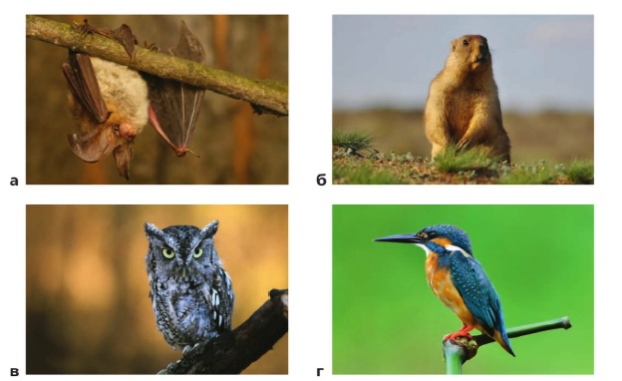
Животные
Ночной образ жизни
Дневной образ жизни

Slide 5
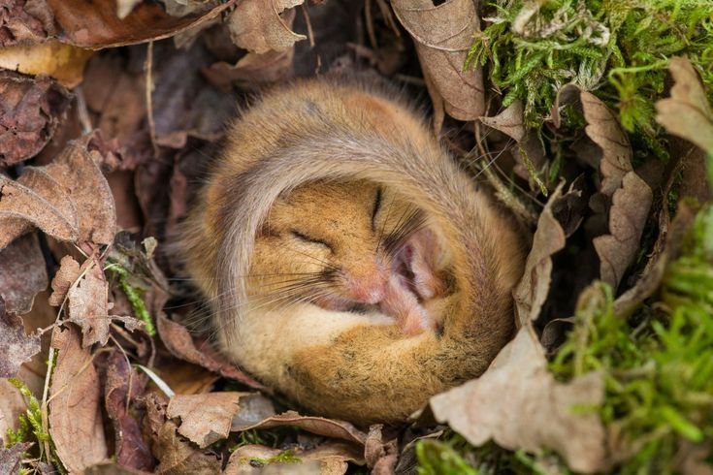
Сезонность.
С конца лета или в начале осени многие животные готовятся к зиме : откочёвывают в места, богатые пищей, совершают перелёты, усиленно питаются.
С наступлением зимы многие животные
становятся малоподвижными и впадают в оцепенение, спячку, зимний сон.

Slide 6
Фотопериодизм -
соотношение продолжительности
светлого и тёмного времени суток

Slide 7
Основные виды раздражимости
Поведенческая: изменение поведения в ответ на стимулы

Slide 8
Поведение животных.
Поведение – это направленные вовне действия организма в ответ на внешние или внутренние стимулы, т.е. раздражители. Эти действия изменяют взаимоотношения организма с окружающей средой и способствуют, в конечном итоге, сохранению вида.
ЭТОЛОГИЯ

Slide 9
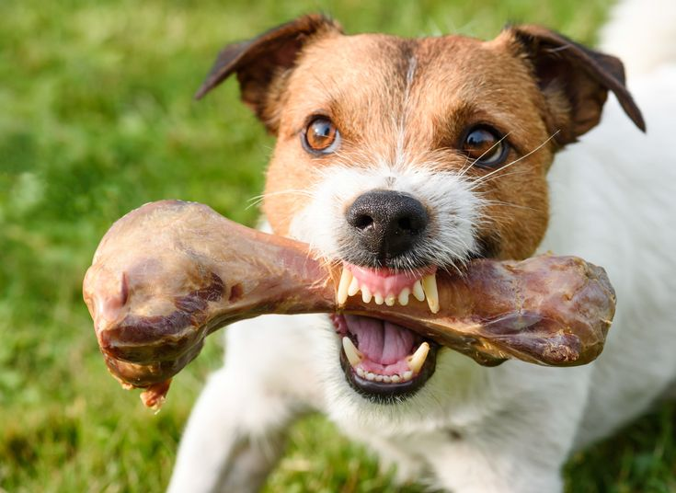
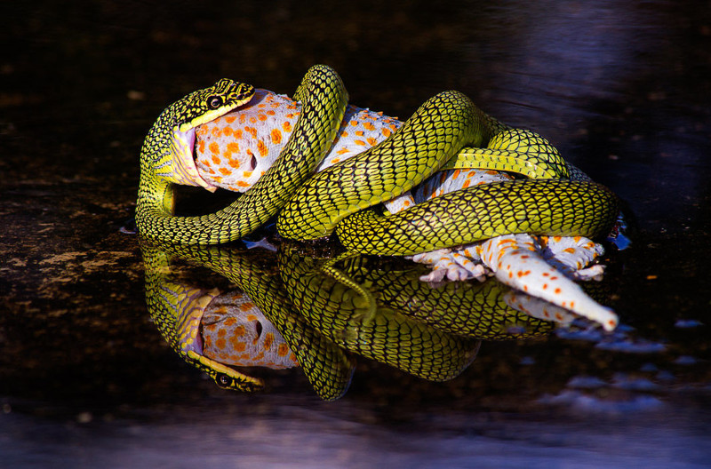
Поведение:
пищевое

Slide 10
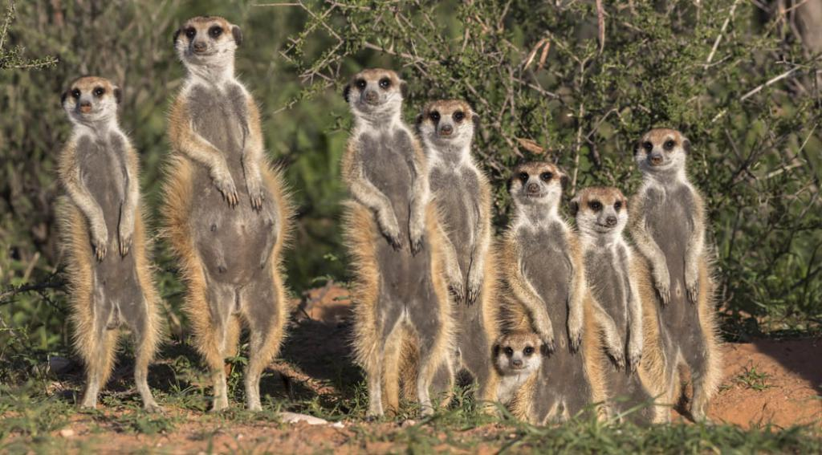
Поведение:
ориентационное

Slide 11
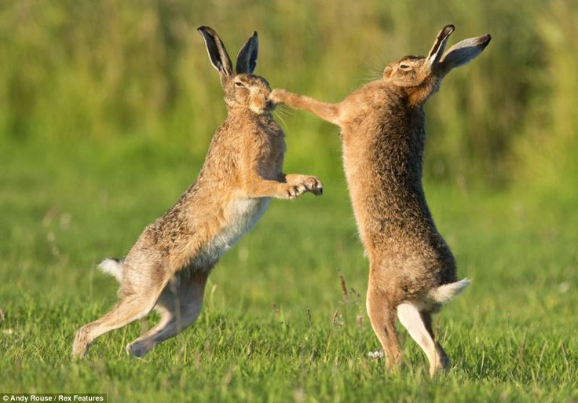
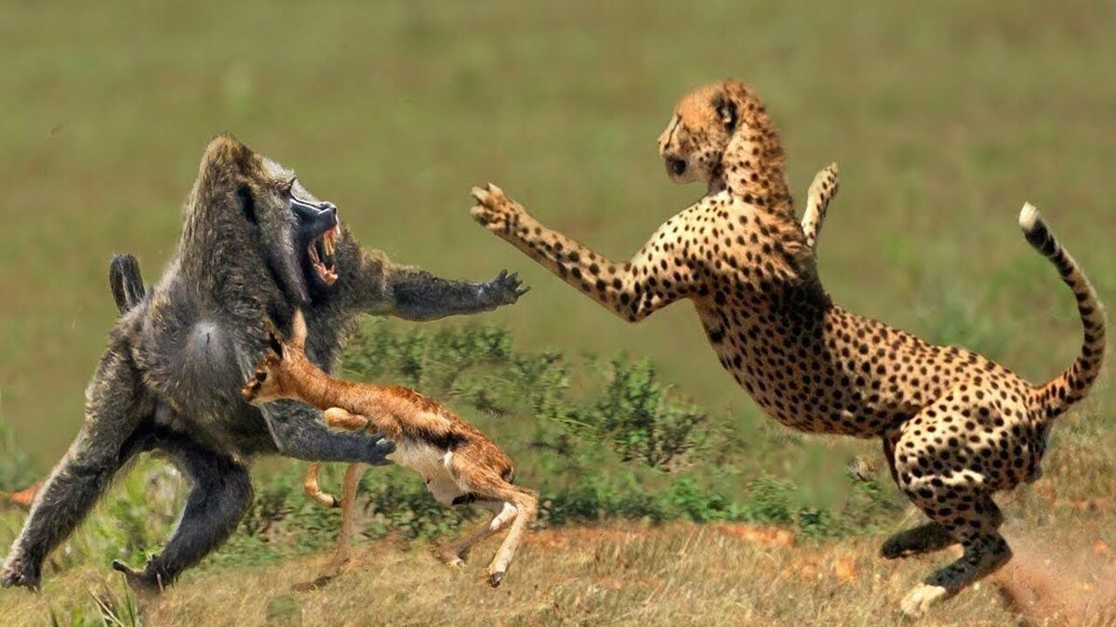
Поведение:
конкурентное

Slide 12
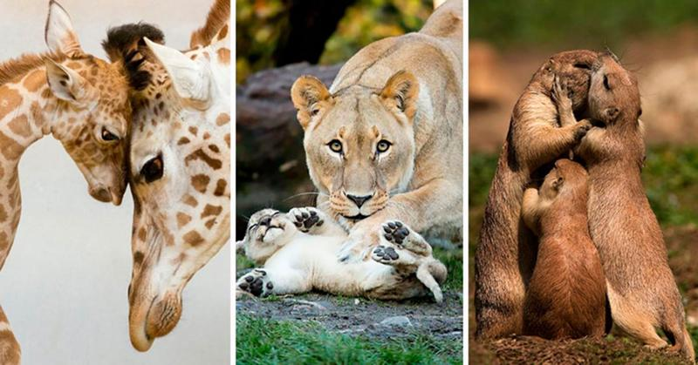
Поведение:
репродуктивное

Slide 13
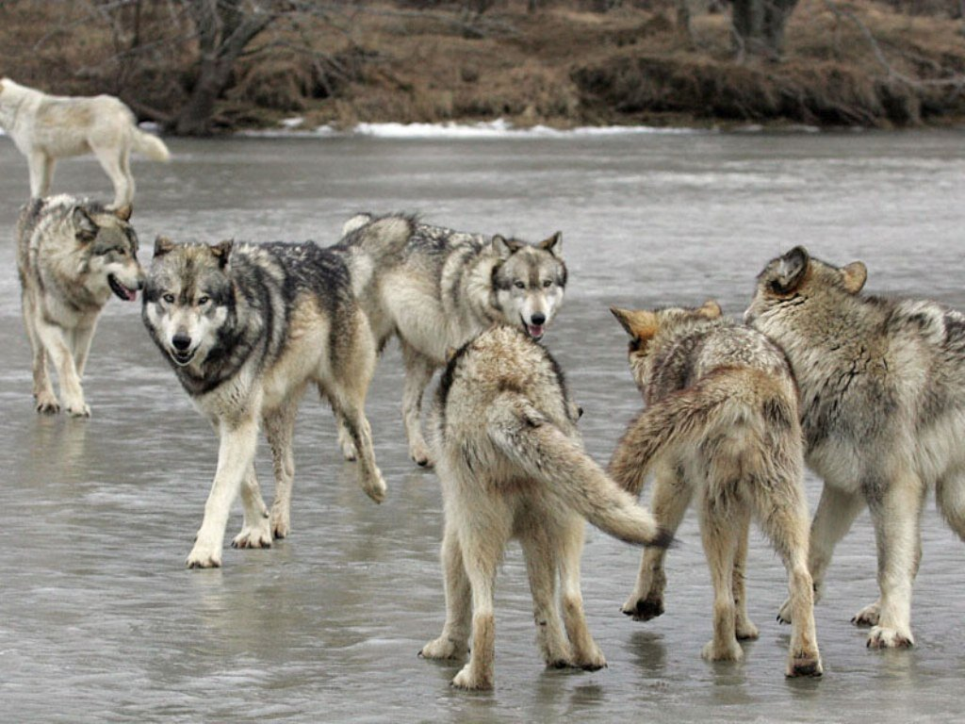
Поведение:
общественное

Slide 14
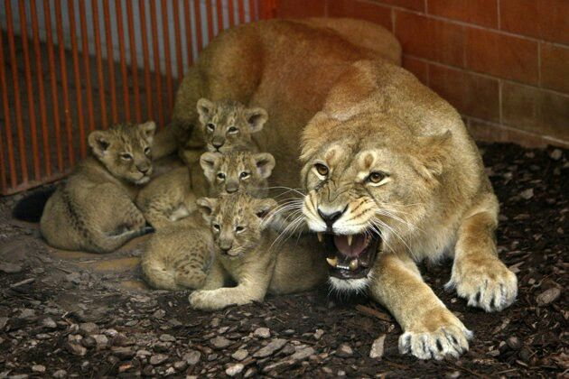
Примеры поведения животных
Инстинктивное поведение: врожденные реакции

Slide 15
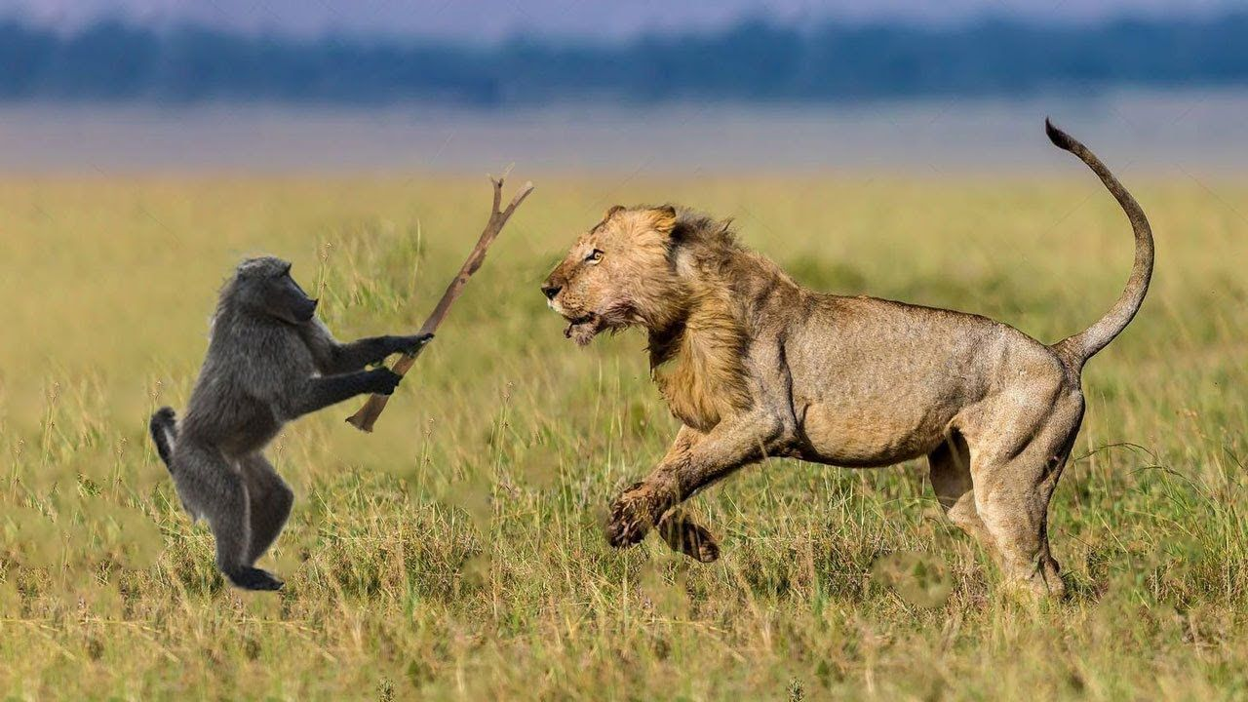
Примеры поведения животных
Наученное поведение: поведение, приобретенное в результате опыта

Slide 16
Поведение в ответ на раздражители
Убегание от хищников
Поиск пищи
Социальное взаимодействие (например, ухаживание)

